Slide 1
Индивидуальный итоговый проект
Тема проекта: «История хлеба и его разновидности»
Марычев Егор Дмитриевич,
9б класс

Slide 2
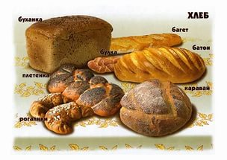

Slide 3
Объект исследования: Жители села Ромны
Предмет: Хлебобулочные изделия разных исторических периодов.
Цель:
1) Изучить историю появления хлеба;
2) Отношение людей к хлебу в разные исторические периоды.
Задачи:
1) Провести теоретический анализ источников обистории появлении хлеба;
2) Изучить свойства хлеба;
3) Понять и оценить роль хлеба в годы войны;
4) Провести анкетирование и обобщить результаты.

Slide 4
Гипотеза: Большинство людей не может обойтись без хлеба.
Методы исследования:
1) Аналитический метод:
- Изучение материала энциклопедий;
- Работа с интернет- ресурсами;
- Работа с литературными источниками.
2) Практическая часть:
- Разработка содержания анкет;
- Обработка результатов.

Slide 5
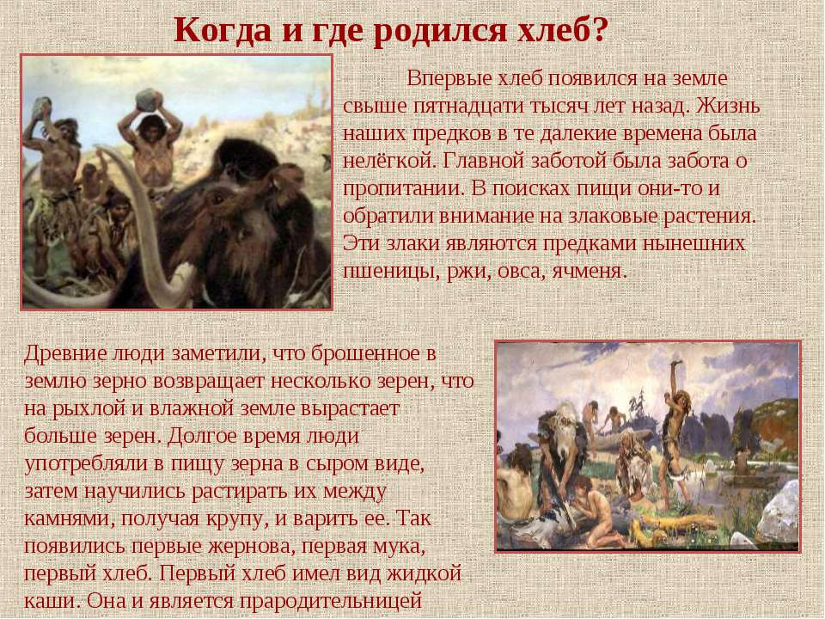

Slide 6
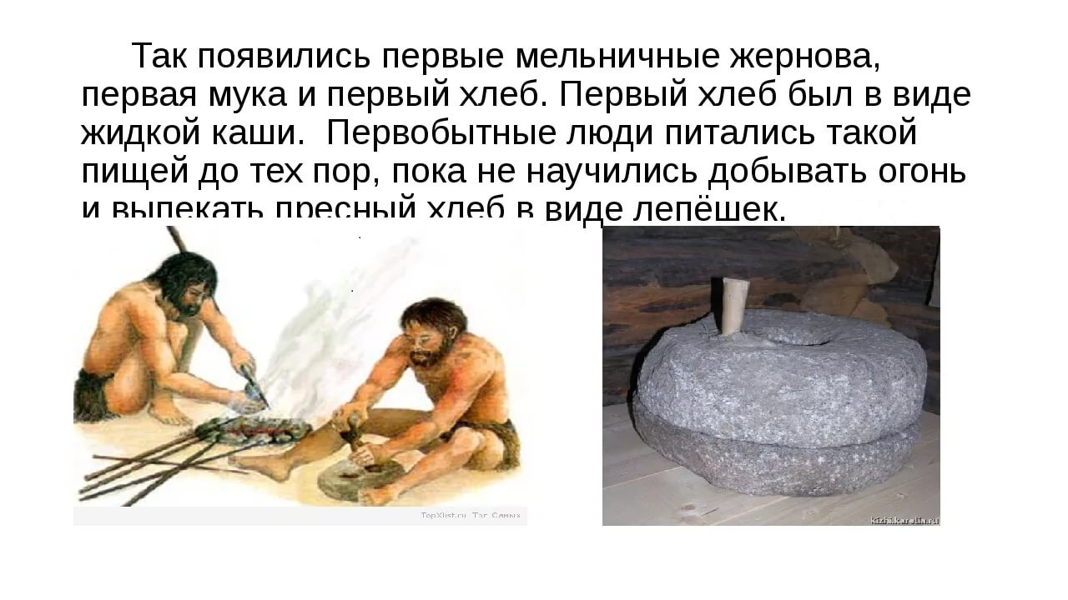

Slide 7
Предполагается , что египтяне к 1200 году до н.э. овладели технологией выпечки дрожжевого хлеба наряду с выпечкой пресного. Дрожжи, вероятно, одни из наиболее древних «домашних организмов». Тысячи лет люди использовали их для выпечки и ферментации.

Slide 8
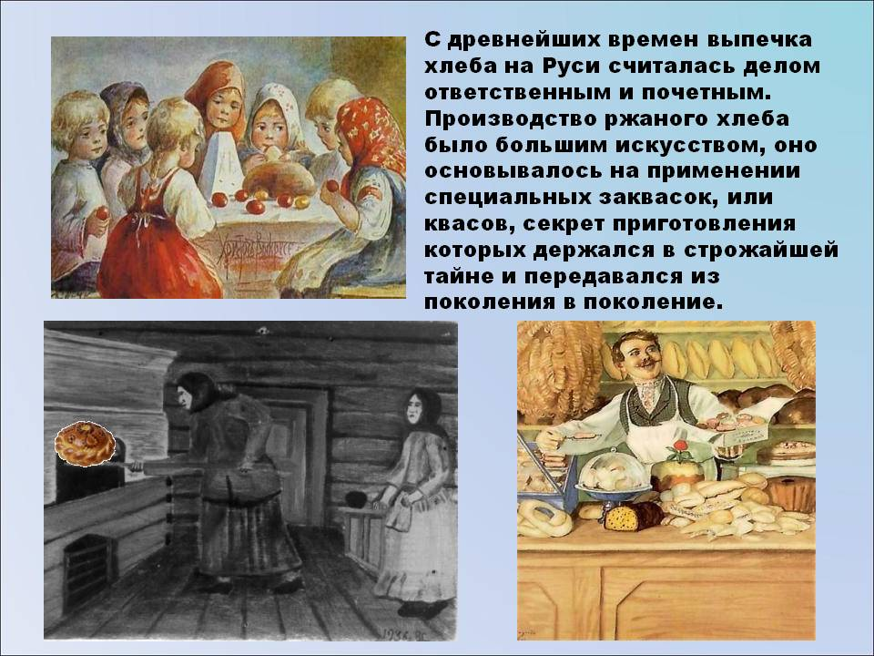
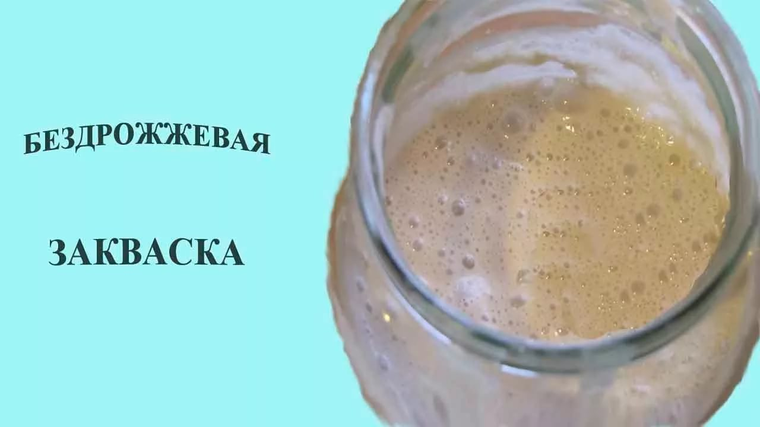
Хлеб - дар Божий

Slide 9
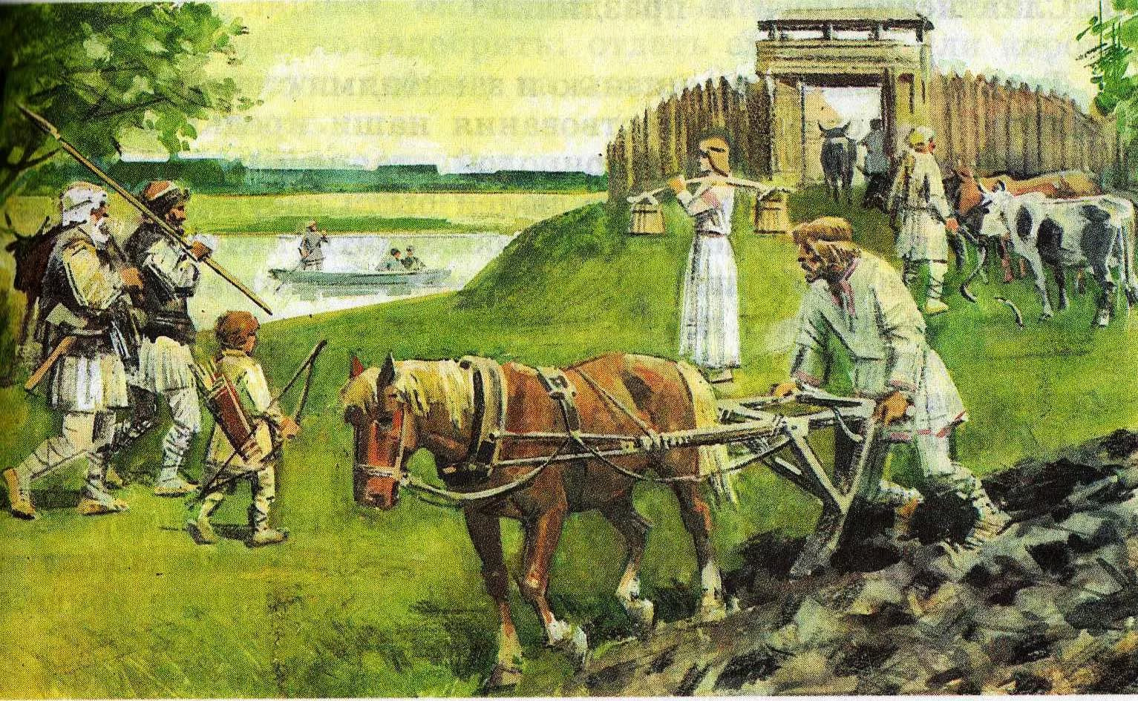
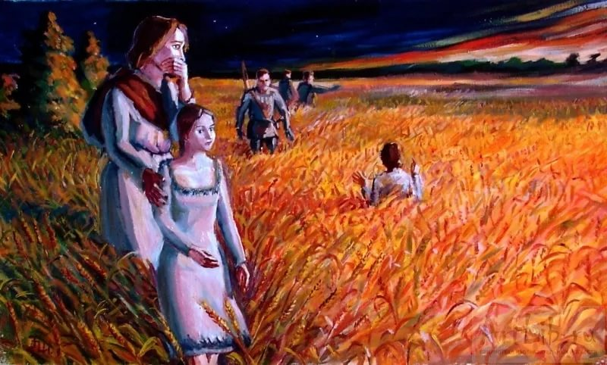
Зимой 1240-1241 годов немецкие рыцари, не сумев взять Новгород, отняли у крестьян зерно и лошадей, надеясь оставить всю новгородскую землю без хлеба

Slide 10
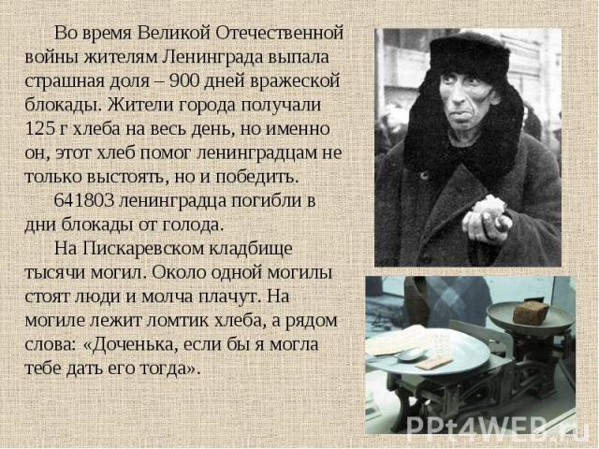
Значение хлеба в жизни человека.

Slide 11

сокровище

Slide 12
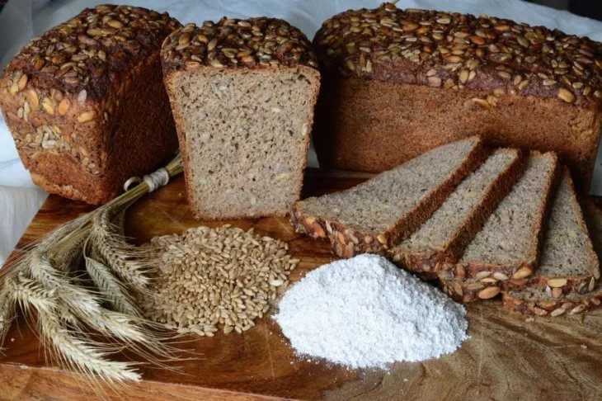
Польза хлеба
Черный хлеб
Содержит клетчатку, микроэлементы, аминокислоты и
минеральные соли.
Цельно зерновой хлеб
Содержит больше всего полезных веществ и витаминов.
Снижает риск развития сердечнососудистых заболеваний и диабета.
Бездрожжевой
Низкое содержание колорий
Улучшает процесс пищеварения
Не подвержен поражению плесневыми грибками

Slide 13
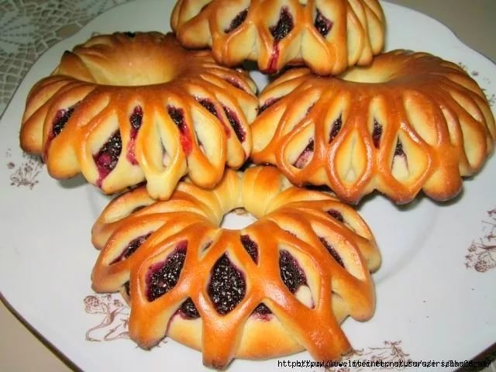
Вред хлеба
Высокая калорийность
Низкое содержание витаминов
Опасность для зубов.
Развивается недостаток кальция в организме
Формируется песок и камни в почках.
Ожирение

Slide 14
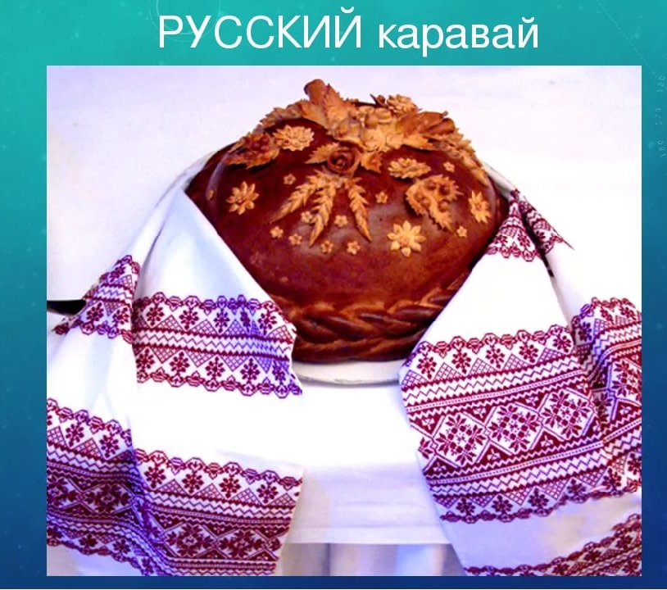
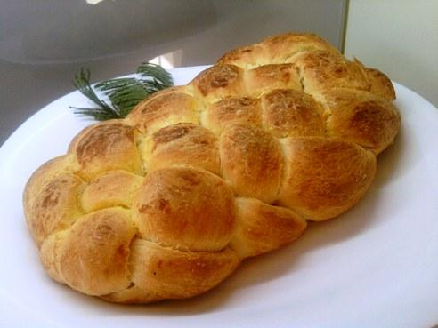
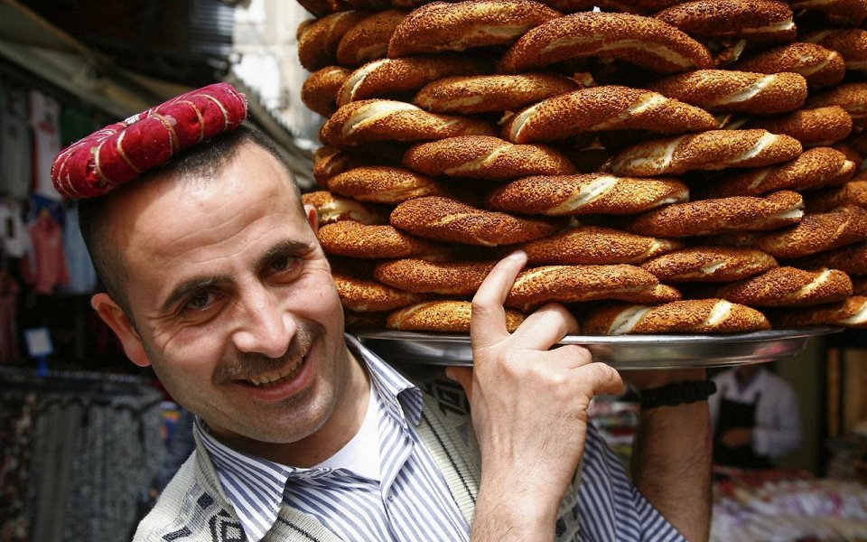
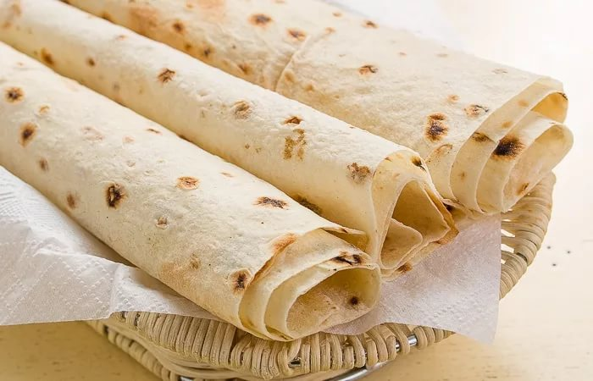
Разновидности хлеба в России и других странах.
Еврейская хала
Кавказский
Лаваш
Турецкий симит

Slide 15
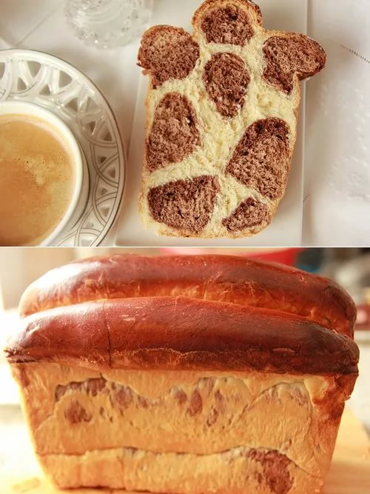
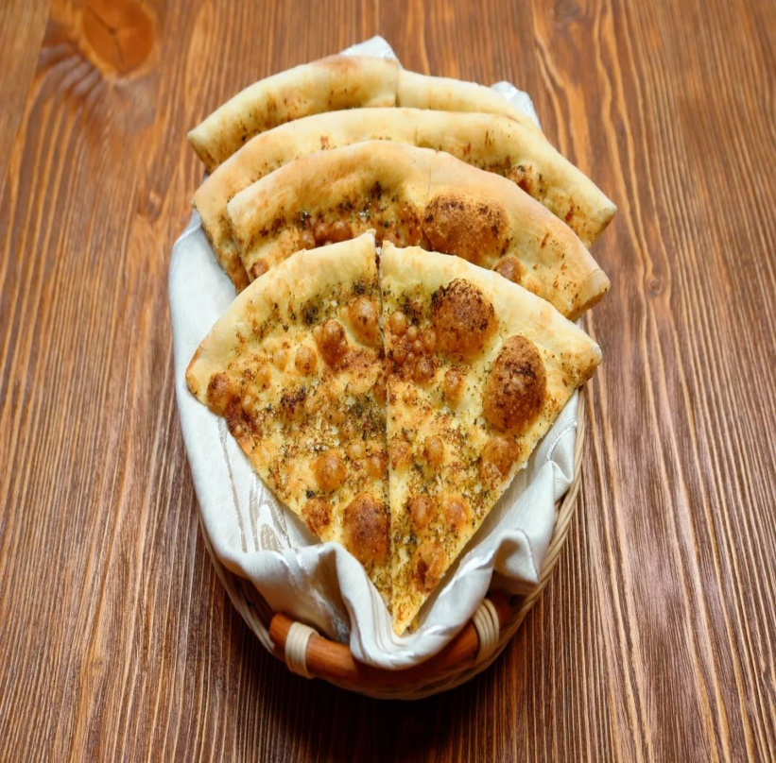
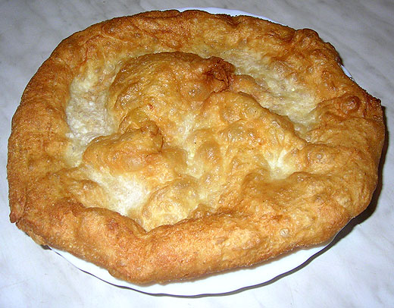
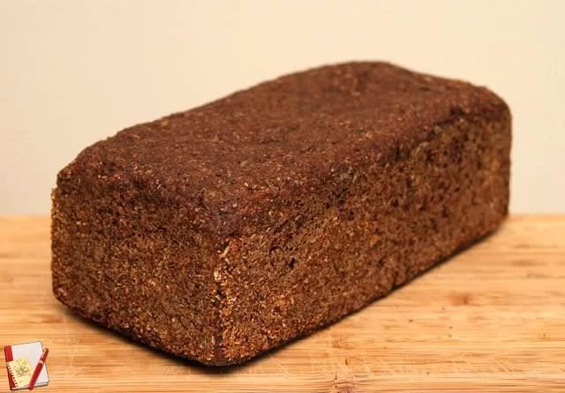
Итальянская фокачча
Французкая
бриошь
Симит
Лаваш
Балканский лангош
Германия
пумперникель

Slide 16
1. Как часто вы употребляете хлеб?

Slide 17
2. Много ли хлеба вы съедаете за день?

Slide 18
3. Какой хлеб вы предпочитаете?

Slide 19
4.Как вы думаете, какой хлеб полезен?

Slide 20
5. Часто ли вы недоедаете хлеб?

Slide 21
6. Как используете оставшийся хлеб?

Slide 22
7.Знаете ли вы как выпекают хлеб?

Slide 23
8.Может ли человек обойтись без хлеба?

Slide 24


